Slide 1
Analisis & Visualisasi Data Saham Menggunakan PySpark
Big Data
Dosen Pengampu Mata Kuliah : Dr. Ir. Ananto Tri Sasongko, M.Sc.

Slide 2
AnggOTA KELOMPOK 3
312110031 - Abid Husein
312110232 - Afif Firmansyah
312110056 - Ahmad Syukron
312110219 - Iman Setiawan

Slide 3
POIN PEMBAHASAN
PENDAHULUAN
SUMBER DATASET
INISIASI PYSPARK & MEMUAT DATASET
VISUALISASI DATA
DATA PREPROCESSING : MISSING VALUE
PEMUATAN DATASET SAHAM LAINNYA
VISUALISASI DATA GABUNGAN
NORMALISASI DATA
PERHITUNGAN RETURN HARIAN
PERHITUNGAN RETURN KESELURUHAN
ANALISIS KORELASI
HISTOGRAM RETURN HARIAN

Slide 4
Pendahuluan
Analisis saham sangat penting dalam pengambilan keputusan investasi karena memberikan informasi kritis yang diperlukan untuk membuat keputusan yang cerdas dan terinformasi. Berikut adalah beberapa alasan mengapa analisis saham penting:
Perencanaan Investasi Jangka Panjang
Identifikasi Pola dan Tren
Pemahaman Kinerja Masa Lalu
Penilaian Risiko dan Volatilitas
Penentuan Kinerja Relatif
Penentuan Dividen dan Pengembalian Investasi

Slide 5
Pendahuluan
PySpark PySpark adalah antarmuka Python untuk Apache Spark, sebuah platform analisis data dan pemrosesan big data yang dapat menangani tugas-tugas distribusi secara efisien.
Plotly & Matplotlib Perpustakaan Python yang menyediakan alat untuk membuat visualisasi interaktif, termasuk grafik, peta, dan tata letak dashboard.
Digunakan bersamaan dalam suatu proyek data science yang melibatkan pemrosesan big data dengan PySpark dan visualisasi data menggunakan Plotly dan/atau Matplotlib, memberikan keunggulan dalam analisis dan presentasi hasil secara efisien dan efektif.

Slide 6

SUMBER DATASET
Dataset saham adalah kumpulan data historis dan aktual yang mencakup informasi mengenai harga saham, volume perdagangan, dan indikator keuangan lainnya. Dataset saham membantu analis, investor, dan profesional keuangan untuk membuat keputusan investasi yang informasional dan cerdas.
Yahoo Finance adalah Platform finansial online yang menyediakan berbagai informasi terkait saham, berita keuangan, dan alat analisis.
INDEKS IHSG
Date | Open | High | Low | Close | Adj Close | Volume
2019-01-04 | 6211,096191 | 6274,540039 | 6200,854004 | 6274,540039 | 6274,540039 | 80858100
2019-01-07 | 6317,625977 | 6354,757813 | 6287,224121 | 6287,224121 | 6287,224121 | 90278300
2019-01-08 | 6292,263184 | 6316,240234 | 6251,375977 | 6262,847168 | 6262,847168 | 90537400
2019-01-09 | 6296,115234 | 6311,579102 | 6265,326172 | 6272,237793 | 6272,237793 | 105604200
2019-01-10 | 6293,958008 | 6328,713867 | 6268,507813 | 6328,713867 | 6328,713867 | 122462300
2019-01-11 | 6347,973145 | 6361,464844 | 6337,547852 | 6361,464844 | 6361,464844 | 78112000
2019-01-14 | 6351,329102 | 6359,875 | 6302,395996 | 6336,116211 | 6336,116211 | 79731000
2019-01-15 | 6347,101074 | 6408,78418 | 6333,644043 | 6408,78418 | 6408,78418 | 95139900
2019-01-16 | 6417,130859 | 6425,940918 | 6385,589844 | 6413,359863 | 6413,359863 | 104252800
2019-01-17 | 6421,407227 | 6457,734863 | 6410,950195 | 6423,779785 | 6423,779785 | 99214400

Slide 7
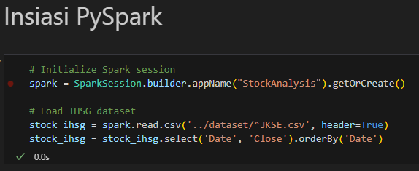
INISIASI PYSPARK & MEMUAT DATASET
Inisiasi PySpark Langkah awal inisiasi PySpark menggunakan SparkSession.builder. Ini diperlukan untuk memulai sesi PySpark yang akan digunakan dalam analisis data selanjutnya. Contoh kode memberikan nama aplikasi ("StockAnalysis") kepada sesi PySpark.
Memuat Dataset IHSG Pada langkah ini, kita menggunakan PySpark untuk memuat dataset IHSG dari file CSV. Data yang dimuat terdiri dari dua kolom utama, yaitu 'Date' dan 'Close', yang menunjukkan tanggal dan harga penutup saham. Dataset diurutkan berdasarkan tanggal untuk memastikan urutan yang benar.

Slide 8
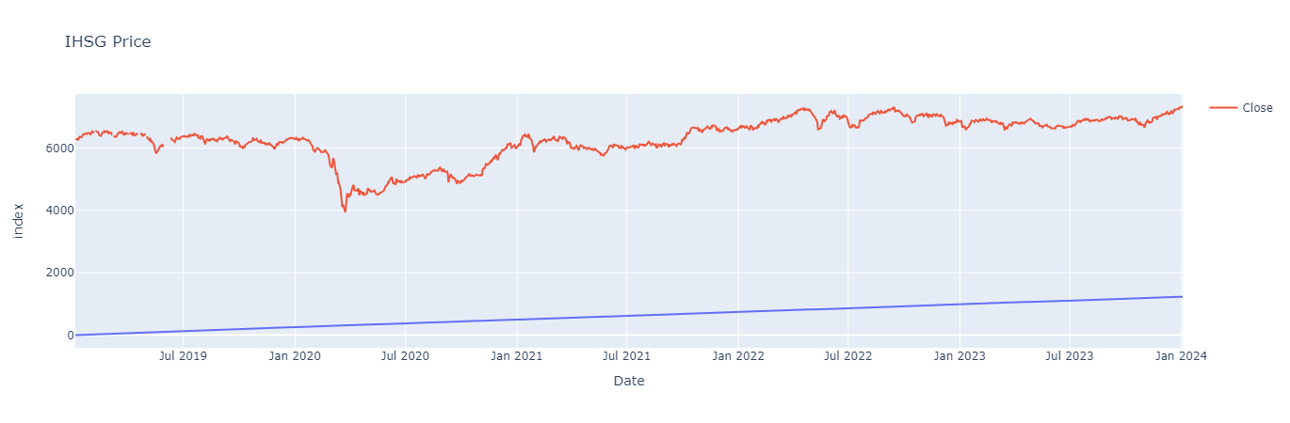
VISUALISASI DATA

Slide 9
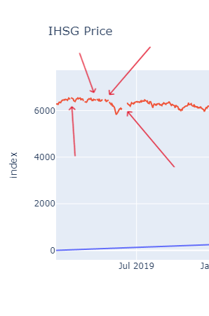
DATA PREPROCESSING : MISSING VALUE
Mengidentifikasi Nilai Kosong(Missing Value) Dalam kasus ini, fokusnya pada kolom 'Close' yang berisi harga penutup saham.
Strategi Penanganan Nilai Kosong Dengan cara menggantinya dengan nilai rata-rata menggunakan jendela waktu tertentu. Pendekatan ini membantu menjaga keberlangsungan deret waktu harga saham.
Implementasi dengan PySpark Penjelasan dilakukan mengenai implementasi strategi penanganan nilai kosong menggunakan PySpark. Contoh kode PySpark menunjukkan penggunaan fungsi withColumn dan when, untuk menggantikan nilai 'null' dengan nilai rata-rata kolom dalam jendela waktu tertentu.

Slide 10
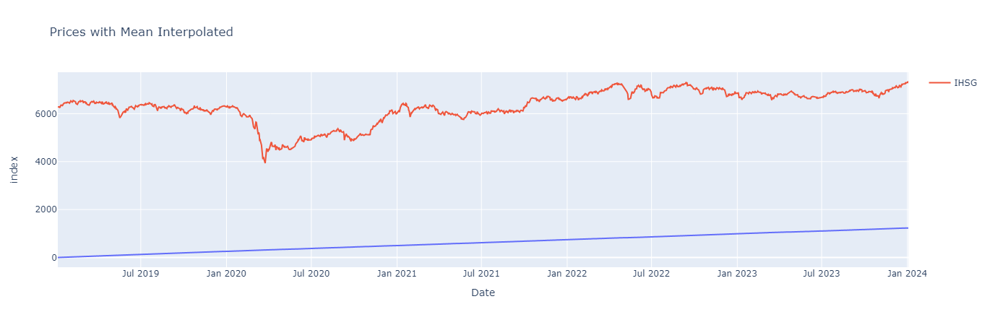
DATA PREPROCESSING : MISSING VALUE

Slide 11
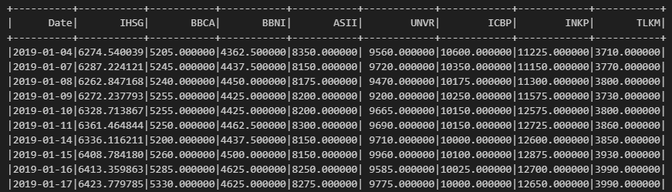
MEMUAT DATASET SAHAM LAINNYA
Pemuatan dataset tambahan bertujuan untuk memperkaya analisis dengan melibatkan beberapa saham. Hal ini dapat memberikan wawasan yang lebih komprehensif tentang pergerakan pasar dan potensi korelasi antara berbagai saham.
Berikut list daftar saham yang akan dimuat dalam analisis, termasuk contoh beberapa saham seperti BBCA, BBNI, ASII, UNVR, ICBP, INKP, dan TLKM. Setiap saham memberikan kontribusi unik terhadap pemahaman keseluruhan kondisi pasar.
Data tersebut digabungkan pada satu DataFrame dalam kurun waktu 5 taun terakhir

Slide 12
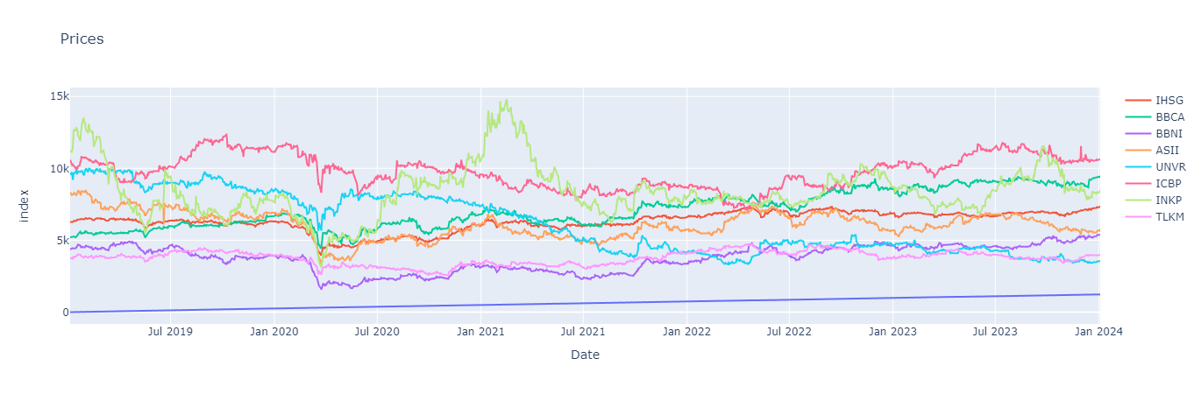
VISUALISASI DATA GABUNGAN

Slide 13
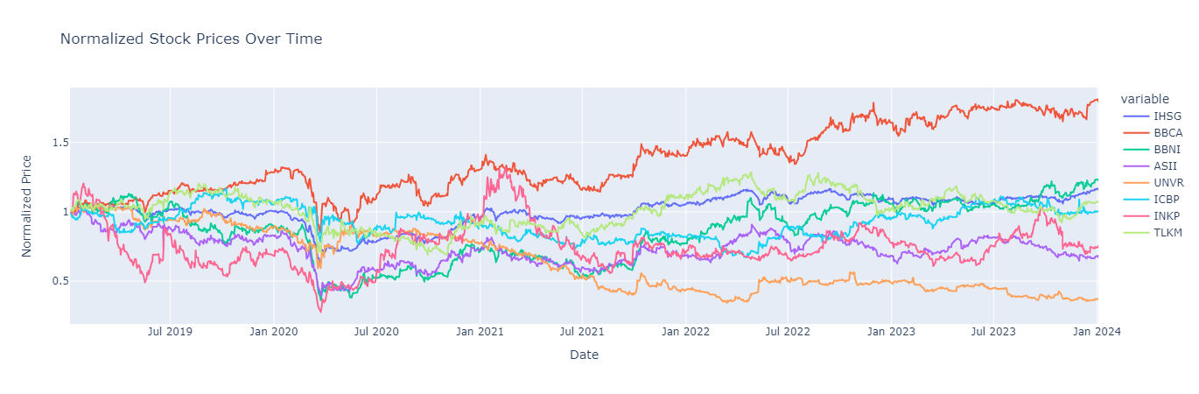
Normalisasi Data
Normalisasi diperlukan karena masing-masing saham memiliki harga close awal yang berbeda pada tanggal tertentu. Normalisasi bertujuan untuk menyamakan nilai awal saham ke angka tertentu, dalam kasus ini ke nilai 1, sehingga mempermudah perbandingan return saham-saham tersebut. Setelah proses normalisasi, nilai harga close awal setiap saham akan setara dengan 1, memudahkan perbandingan return saham-saham tersebut. Memastikan bahwa perubahan relatif dalam harga saham dapat dibandingkan dengan lebih akurat, tanpa terpengaruh oleh nilai awal yang berbeda-beda.

Slide 14
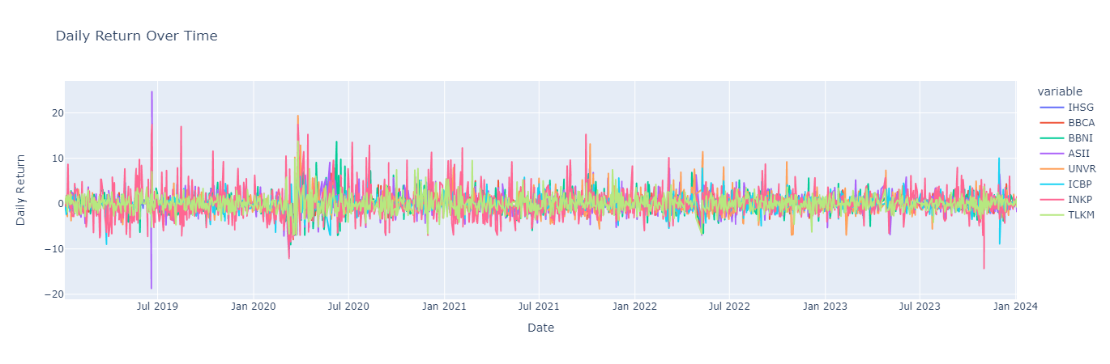
PERHITUNGAN RETURN HARIAN
Return harian memberikan gambaran tentang kinerja saham pada setiap hari perdagangan. Return harian dihitung menggunakan formula:
$$Return Harian=\left(\frac{Harga Penutupan Hari ini−Harga Penutupan Hari Kemarin}{Harga Penutupan Hari Kemarin}\right)x 100 \%$$

Slide 15
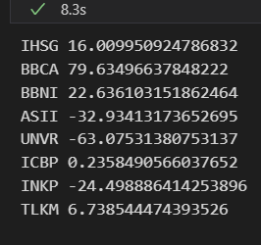
PERHITUNGAN RETURN Keseluruhan
Analisis return keseluruhan membantu dalam menilai performa investasi pada setiap saham secara keseluruhan, memberikan gambaran akumulatif dari kinerja selama periode tertentu, pada anlisa kami yaitu Return 5 tahun. Return keseluruhan dihitung sebagai persentase pertumbuhan nilai investasi dari awal hingga akhir periode analisis. Formula umumnya adalah:
$$Return Keseluruhan=\left(\frac{Nilai Akhir−Nilai Awal}{Nilai Awal}\right)x 100 \%$$
Perhitungan Return
Jika kita investasikan ke saham BBCA pada 5Tahun lalu, maka uang kita sekarang adalah 100 juta + (79.63% * 100 juta) = 179.63 juta.
Jika kita investasikan ke saham BBNI pada 5 Tahun lalu , maka uang kita sekarang adalah 100 juta + (22.63% * 100 juta) = 122.63 juta.
Jika kita investasikan ke saham ASII pada 5 Tahun lalu, maka uang kita sekarang adalah 100 juta ‒ (32.93% * 100 juta) = 67.07 juta.
Dan seterusnya

Slide 16
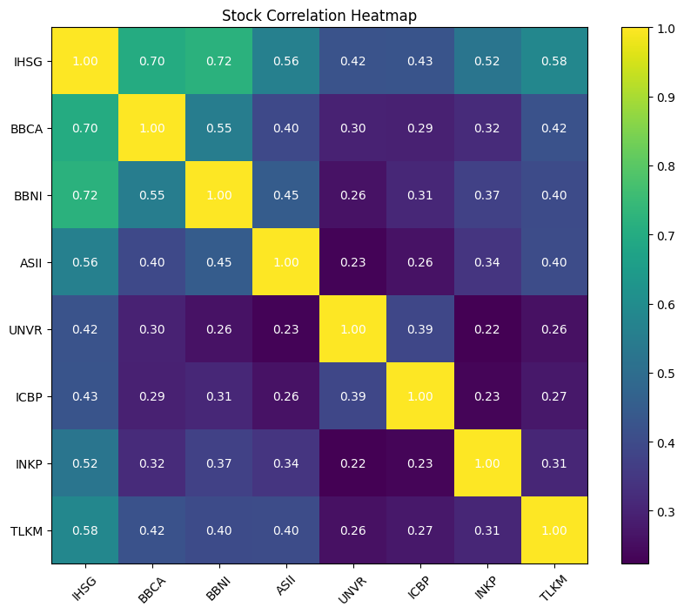
ANALISIS KORELASI
Korelasi adalah ukuran statistik yang mengukur sejauh mana dua variabel bergerak bersamaan. Dalam konteks ini, kita mengevaluasi sejauh mana return harian saham-saham berkorelasi satu sama lain.
Korelasi yang di ukur adalah bagaimana kinerja saham mempengaruhi indeks IHSG, mempermudah memonitor saham hanya dengan melihat IHSG
Korelasi ini memberikan gambaran cepat tentang sejauh mana kinerja saham berkorelasi dengan IHSG.

Slide 17
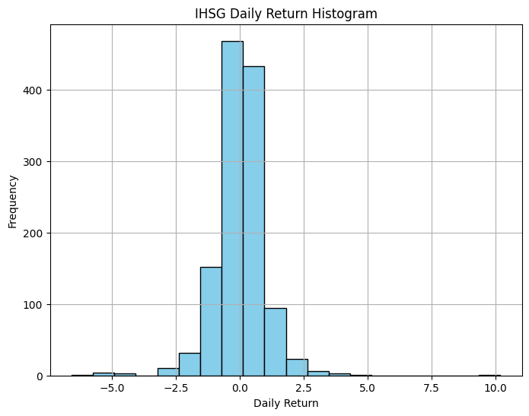
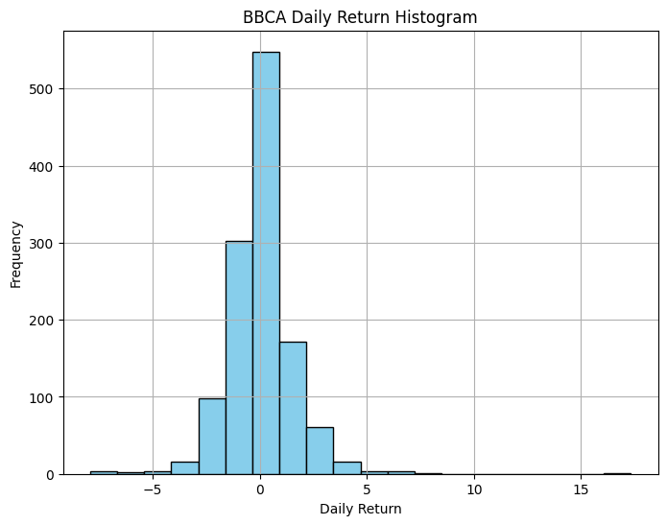
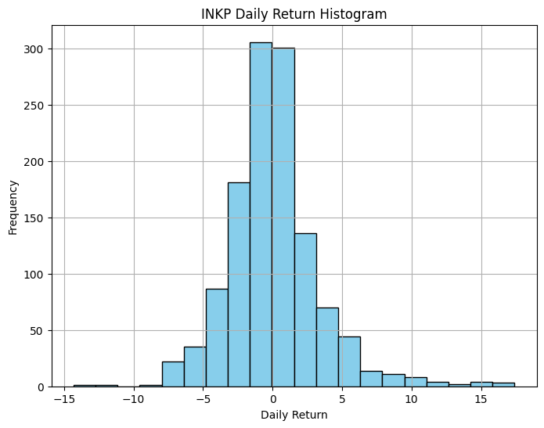
ANALISIS HISTOGRAM : DAILY RETURN
Histogram adalah representasi visual dari distribusi data. Dalam konteks ini, histogram digunakan untuk melihat sebaran return harian saham.

Slide 18
THANK YOU

